Slide 1
Pemrograman
Web Dasar
Struktur Kontrol Percabangan

Slide 2
—Guru Pemrogramanmu
“Jangan lupa titik koma”

Slide 3
01
OVERVIEW

Slide 4
PENGERTIAN
Struktur kontrol percabangan adalah algoritma dasar dalam pemrograman yang digunakan ketika akan melaksanakan suatu perintah berdasarkan kondisi dan syarat tertentu

Slide 5
Cara Kerja
Cara kerja dari struktur kontrol percabangan adalah membuat pernyataan nilai true dan false dari suatu kondisi untuk melakukan suatu perintah.
Singkatnya, kontrol percabangan bekerja mengambil keputusan terhadap satu atau lebih kemungkinan.

Slide 6

MACAM SYNTAX
Secara umum, ada dua syntax standar untuk untuk mengaplikasikan struktur kontrol percabangan yakni if-else dan switch-case. Dan ada dua turunan lagi dari if-else, yakni tenary dan nested.

Slide 7
switch-case
nested
if-else
tenary

Slide 8
if-else
Struktur ini bisa dibilang adalah yang paling sederhana. Struktur penulisan if-else secara umum adalah seperti berikut

Slide 9
Syntax if-else
if (kondisi){
perintah
} else {
perintah
}

Slide 10
Penjelasan
if (kondisi){
perintah
} else {
perintah2
}
Pada struktur dasar dari syntax if-else, hanya terdapat satu kondisi yang dituliskan. Artinya, ketika kondisi dari if tersebut bernilai ‘false’, maka perintah yang dilakukan adalah perintah yang ada pada else

Slide 11
Penjelasan
if (kondisi1){
perintah1
} if else (kondisi2) {
perintah2
} else {
perintahN
Struktur di samping adalah percabangan yang memiliki lebih dari satu kondisi, ditunjukkan dengan adanya ‘if else’ beserta kondisinya. Hampir sama dengan sebelumnya, hanya berbeda pada tambahan kondisi saja.

Slide 12
Penjelasan
if (kondisi1){
perintah1
} if else (kondisi2) {
perintah2
} else {
perintahN
Struktur syntax di samping dapat berisi beberapa kondisi lagi, sesuai dengan kebutuhan.

Slide 13
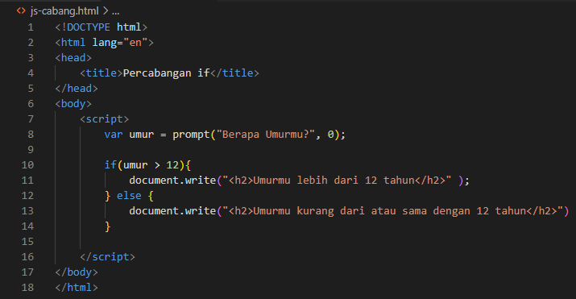
Contoh Script

Slide 14
switch-case
Struktur ini menggunakan nilai variabel untuk mendapatkan nilai ‘true’ untuk kemudian dijalankan perintah yang ada.

Slide 15
Syntax switch-case
switch (variabel)
{
case [nilai1]:
perintah1;
break;
case [nilai2]:
perintah2;
break;
detault:
perintah3;
break;
}

Slide 16
Penjelasan
switch (variabel)
{
case [nilai1]: perintah1
case [nilai2]: perintah2
case [nilai3]: perintah3
}
Struktur dari switch sendiri hanya ada seperti di samping. Fungsi dari struktur ini sama saja dengan if-else. Akan tetapi, switch-case akan sangat berguna ketika digunakan pada program yang memiliki banyak pilihan.

Slide 17
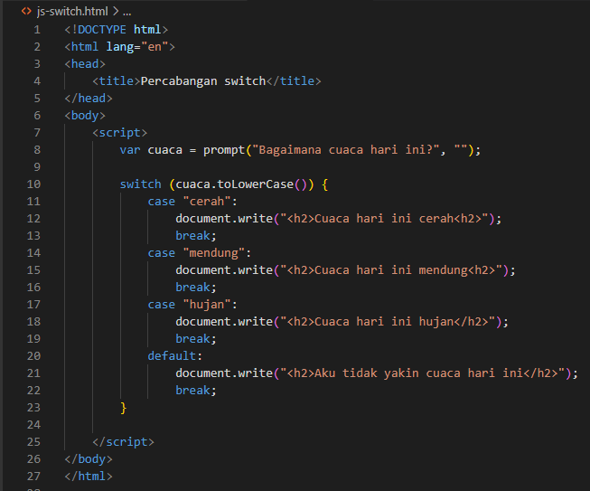
Contoh Script

Slide 18
Latihan
Buatlah folder pertemuan 11
Buatlah file dengan nama js-if.html
Coba terapkan penggunaan if-else javascript pada file HTML tersebut
Buatlah file dengan nama js-switch.html
Coba terapkan penggunaan switch-case javascript pada file HTML tersebut
Kerjakan latihan di samping

Slide 19
Operator Tenary
Percabangan menggunakan operator ternary merupakan bentuk lain dari percabangan if/else.
Bisa dibilang:
Bentuk singkatnya dari if/else.

Slide 20
Syntax tenary
var = (kondisi) ? true : false;

Slide 21
Penjelasan
var = (kondisi) ? true : false;
Struktur dari tenary sendiri mirip dengan if-else, hanya saja dituliskan lebih singkat. True dan false adalah perintah jika kondisinya true atau false. Bisa diisikan perintah dsb

Slide 22
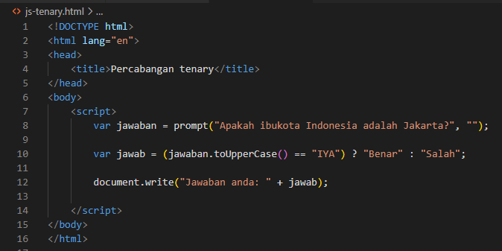
Contoh Script

Slide 23
nested
Struktur ini bisa dibilang adalah if-else di dalam if-else. Struktur penulisan nested secara umum adalah seperti berikut

Slide 24
Syntax if-else
if (kondisi){
if (kondisi2){
perintah
} else {
perintah
{
} else {
perintah
}

Slide 25
Penjelasan
if (kondisi){
if (kondisi2){
perintah
} else {
perintah
{
} else {
perintah
}
Pada struktur dasar dari syntax nested, terdapat percabangan if-else lagi di dalam if-else. Ini berarti, jika kondisi true, maka akan dicek kembali pada kondisi2 apakah true. Jika true, yang dijalankan adalah perintah dari dalam kondisi2

Slide 26
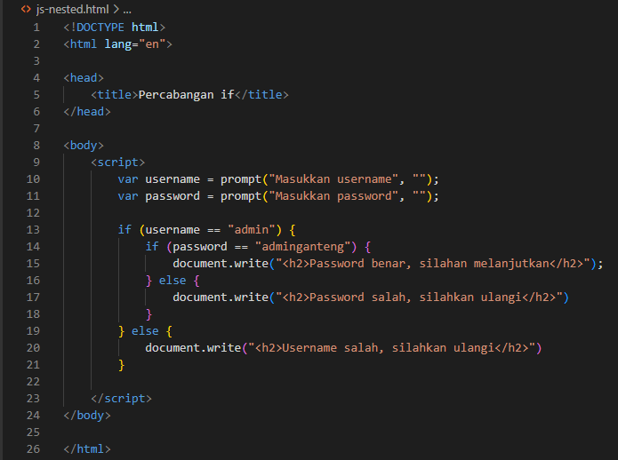
Contoh
Script

Slide 27
Latihan
Buatlah folder pertemuan 11
Buatlah file dengan nama js-if.html
Coba terapkan penggunaan if-else javascript pada file HTML tersebut
Buatlah file dengan nama js-switch.html
Coba terapkan penggunaan switch-case javascript pada file HTML tersebut
Kerjakan latihan di samping

Slide 28
Latihan
Buatlah file dengan nama js-tenary.html
Coba terapkan penggunaan tenary javascript pada file HTML tersebut
Buatlah file dengan nama js-nested.html
Coba terapkan penggunaan nested javascript pada file HTML tersebut
Kerjakan latihan di samping

Slide 29
Thanks
Selamat Belajar

